Slide 1
SPC简介&CpPp
2003年度质量培训
——质保部内部交流

Slide 2
目录
spc概述
spc包括的内容
质量管理7个工具图
控制图
Cpk

Slide 3
一、spc概述
什么是SPC
SPC是英文Statistical Process Control的字首简称，即统计过程控制。SPC就是应用统计技术对过程中的各个阶段进行监控，从而达到改进与保证质量的目的。SPC强调全过程的预防。
SPC给企业各类人员都带来好处。对于生产第一线的操作者，可用SPC方法改进他们的工作，对于管理干部，可用SPC方法消除在生产部门与质量管理部门间的传统的矛盾，对于领导干部，可用SPC方法控制产品质量，减少返工与浪费，提高生产率，最终可增加上缴利税。
SPC的特点是:（1）SPC是全系统的，全过程的，要求全员参加，人人有责。这点与全面质量管理的精神完全一致。(2) SPC强调用科学方法(主要是统计技术，尤其是控制图理论)来保证全过程的预防。（3）SPC不仅用于生产过程，而且可用于服务过程和一切管理过程。

Slide 4
2. SPC发展简史
过程控制的概念与实施过程监控的方法早在20世纪20年代就由美国的休哈特(W. A.Shewhart)提出。今天的SPC与当年的休哈特方法并无根本的区别。
美国从20世纪80年代起开始推行SPC。美国汽车工业已大规模推行了SPC，如福特汽车公司，通用汽车公司，克莱斯勒汽车公司等，上述美国三大汽车公司在ISO9000的基础上还联合制定了QS9000标准，在与汽车有关的行业中，颇为流行。美国钢铁工业也大力推行了SPC，如美国LTV钢铁公司，内陆钢铁公司，伯利恒钢铁公司等等。
QS9000质量管理体系要求是由美国三大汽车公司--克莱斯勒、福特和通用汽车公司共同制订，于1994年颁布的一套完整的质量体系标准。

Slide 5
3. SPC的进行步骤
进行SPC有下列步骤：
步骤1：培训SPC。培训内容主要有下列各项：SPC的重要性，正态分布等统计基本知识，质量管理七种工具，其中特别是要对控制图深入学习，两种质量诊断理论，如何制订过程控制网图，如何制订过程控制标准等等。
步骤2：确定关键变量(即关键质量因素)。具体又分为以下两点：
(1) 对全厂每道工序都要进行分析(可用因果图)，找出对最终产品影响最大的变量，即关键变量(可用排列图)。如美国LTV钢铁公司共确定了大约20000个关键变量。
(2) 找出关键变量后，列出过程控制网图。所谓过程控制网图即在图中按工艺流程顺序将每道工序的关键变量列出。
步骤3：提出或改进规格标准。具体又分为以下两点：
(1) 对步骤2得到的每一个关键变量进行具体分析。
(2) 对每个关键变量建立过程控制标准，并填写过程控制标准表。
本步骤最困难，最费时间，例如制定一个部门或车间的所有关键变量的过程控制标准，大约需要两个多人年（即一个人要工作量年多）。

Slide 6
步骤4：编制控制标准手册，在各部门落实。将具有立法性质的有关过程控制标准的文件编制成明确易懂、便于操作的手册，使各道工序使用。如美国LTV公司共编了600本上述手册。
步骤 5：对过程进行统计监控。主要应用控制图对过程进行监控。若发现问题，则需对上述控制标准手册进行修订，及反馈到步骤4。
步骤6：对过程进行诊断并采取措施解决问题。可注意以下几点：
(1) 可以运用传统的质量管理方法，如七种工具，进行分析。
(2) 可以应用诊断理论，如两种质量诊断理论，进行分析和诊断。
(3) 在诊断后的纠正过程中有可能引出新的关键质量因素，即反馈到步骤2，3，4 。
推行SPC的效果是显著的。如美国率LTV公司1985年实施了SPC后，劳动生产率提高了20%以上。

Slide 7
二、spc包括的内容
正态分布等统计基本知识
质量管理七种工具，其中特别是要对控制图深入学习
两种质量诊断理论
如何制订过程控制网图
如何制订过程控制标准等等

Slide 8




质量管理七种工具
常用的七种工具
新七种工具
关联图用于将关系纷繁复杂的因素按原因-结果或目的-手段等目的有逻辑地连接起来的一种图形方法。
直方图是用来分析数据信息的常用工具，它能够直观地显示出数据的分布情况。
流程图是将一个过程的步骤用图的形式表示出来的一种图示工具。它既可以用来描述现有过程，亦可用来设计一个新过程。
亲和图用于归纳、整理由“头脑风暴”法产生的观点、想法等语言资料，按它们之间的亲近关系加以归类、汇总的一种图示方法。

Slide 9




常用的七种工具
新七种工具
排列图又叫帕累托图，它是将各个项目从最主要到最次要的顺序进行排列的一种工具。
树图也叫系统图，它可以系统地将某一主题分解成许多组成要素，以显示主题与要素、要素与要素之间的逻辑关系和顺序关系。
控制图用来对过程状态进行监控，并可度量、诊断和改进过程状态。
散布图是用来发现和显示两组相关数据之间相关关系的类型和程度，或确认其预期关系的一种示图工具。

Slide 10

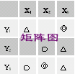
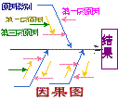

常用的七种工具
新七种工具
调查表又叫检查表、统计分析表等，用来系统地收集资料和积累数据，确认事实并对数据进行粗略整理和分析的统计图表。
矩阵图是以矩阵的形式分析因素间相互关系及其强弱的图形。它由对应事项、事项中的具体元素和对应元素交点处表示相关关系的符号构成。
因果图又叫鱼刺图，用来罗列问题的原因，并将众多的原因分类、分层的图形。
雷达图用于描绘现有状况与目标之间差距的大小程度。

Slide 11


常用的七种工具
新七种工具
水平对比法是通过不断地将企业流程与世界处于领先地位的企业相比较，以获得有助于改善经营绩效的信息。它是一项有系统的、持续性的评估过程。
头脑风暴法也称集思广益法，它是采用会议的方式，引导每个人广开言路、激发灵感，畅所欲言地发表独立见解的一种集体创造思维的方法。

Slide 12
直方图
直方图（Histogram）—是用一系列宽度相等、高度不等的矩形表示数据分布的图形。矩形的宽度表示数据范围的间隔，矩形的高度表示在给定间隔内的数据频数。我们常用的是频数直方图。（直方图适用于连续性数据）
直方图的作用：
直观地显示质量特性的分布状态；
传递过程波动状态的信息；
便于人们确定在何处进行质量改进

Slide 13
流程图
流程图的定义
流程图就是按照过程发展的连续顺序， 用特定图形语言和结构将过
程的各个独立步骤及其相互联系展示出来的工具。
流程图的作用
流程图可使有关人员认清生产或服务过程中各环节的实际流程和顺
序。 流程图可以用于任何情况，从产品制造到销售商品再到对产
品提供服务的每一个过程都可以用流程图来描述。其作用包括:
2. 将工作过程的复杂性、有问题的地方、重复部分、多余环节以及可以
简化和标准化的地方都显示出来;
将实际的和想象的过程流程进行比较和对照，以便寻求改进过程的机
会;
使项目小组在过程步骤方面统一意见并检查出对过程进展有重要影响
的环节或活动;
识别可以调查收集额外资料的地方;
提供了一个直观而通俗地展示复杂过程的工具。

Slide 14
排列图
●概念：为了对发生频次从最高到最低的项目进行排列而采用的简单图示技术。
-------建立在巴雷特原理基础上，主要的影响是由少数项目导致的，通过区分最重要的与较次要的项目，可用最少的努力获取最佳的改进效果。
●作用：确定关键的少数
质量问题分为“关键的少数”和“次要的多数”
-------巴雷特分析法
多数不合格及其引起的损失是由相对少数的原因引起的。

Slide 15
因果图
因果图又叫“石川馨图”，也称为鱼刺图、特性要因图等。它是利用“头脑风暴法”，集思广益，寻找影响质量、时间、成本等问题的潜在因素，然后用图形形式来表示的一种十分有用的方法，它揭示的的是质量特性波动与潜在原因的关系。
因果图有三个显著的特征：
1. 是对所观察的效应或考察的现象有影响的原因 的直观的表示；
2. 这些可能的原因的内在关系被清晰地显示出来；
3.内在关系一般是定性的和假定的。

Slide 16
因果图是用来分析质量特性波动（却工作结果或生产过程出现的结果）与其潜在原因的关系，即表达原因和结果之间关系的一种图表。
通过排列图找出质量特性波动的问题（即主要的质量问题），也就是希望改善的对象
然后利用因果图，针对找出的质量特性（即结果），系统地整理有关人员的经验，通过把语言资料图表化，简单明了地概括出影响主要质量问题的各种原因，再从中找出主要原因。这就是运用了因果图。
最后，再针对找出的主要原因制定对策表，采取具体措施，加以解决。
由上所述可知，“两图一表”（排列图、因果图和对策表）是前后相互关联的，三者必须前后呼应，配合使用。

Slide 17
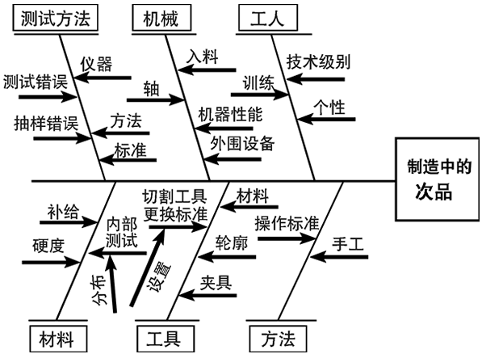

Slide 18
调查表、检查表
1.检查表的作用
用来检查有关项目的表格，一是收集数据比较容易，二是数据使用处理起来也比较容易，因此检查表成了非常有用的数据记录工具。
2.检查表的种类
工序分布检查表；不合格项检查表；缺陷位置检查表；缺陷原因检查表；

Slide 19

控制图及其基本构造
产生：控制图是由美国贝尔(Bell)通信研究所的休哈特(W.A Shewhart)博 士发明的，因此也称休哈特控制图。
定义：控制图是反映和控制质量特性值分布状态随时间而发生的变动情况
的图表。它是判断工序是 否处于稳定状态、保持生产过程始终处 于正常状态的有效工具。
控制图与趋势图的比较
采用趋势图可以掌握不断变化着的工序状态。为了判别工序的质量波动是正常波动还是非正常波动，在趋势图的基础上，控制图发生如下变化：
①纵坐标可能是质量特性值，也可能是其统计量，如 、R 等；
②增加上、中、下三条控制线作为判断工序有无异常的标准和尺度。
若点子落在控制界限内，认为工序的波动是正常的波动；若点子
落在控制界限外或其排列有明显缺陷，则说明工序有异常因素的
影响。

Slide 20
控制上线UCL
x(或x、R、S等)
控制中线CL
控制下线LCL
0 1 2 3 4 5 6 7 8 9 10 11 12 13 14 15 16 17 18
样本号（或时间）
控制图的构造
1以随时间推移而变动着的样品号为横坐标，以质量特性
值或其统计量为纵坐标的平面坐 标系；
2三条具有统计意义的控制线：中心线CL、上控制线UCL
和下控制线LCL；
3一条质量特性值或其统计量的波动曲线。

Slide 21
控制图应用
在实际生产过程中，坐标系及三条控制线是由质量管理人员事先经过工序能力调查及其数据 的收集与计算绘制好的。工序的操作人员按预先规定好的时间间隔抽取规定数量的样品，将样品的测定值或其统计量在控制图上打点并联接为质量波动曲线，并通过点子的位置及排 列情况判断工序状态。

Slide 22
控制图的类型
1按用途划分
(1)分析用控制图。用间隔取样的方法获得数据。依据收集的 数据计算
控制线、作出控制图 ，并将数据在控制图上打点，以分析工序是否处于稳
定状态，若发现异常，寻找原因，采取 措施，使工序处于稳定状态；若工
序稳定，则进入正常工序控制。
(2)控制用控制图。当判断工序处于稳定状态后，用于控制工 序用的控制
图。操作工人按规 定的取样方式获得数据，通过打点观察，控制异常因
素的出现。
2按质量特性值的类型及其统计量划分
由于数据分为计量值与计数值两大类。因此控制图分为计量值控制图和计数值控制图两大类型。又因各种类型的控制图所选择的统计量不同，因此又可分为不同种类的控制图。常用的各种控制图的特点及适用场合如表1所示。

Slide 23


表1 控制图种类及适用场合
类别
名称
管理图符号
特 点
适用场合
计
量
值
控
制
图
均值—极差控制图
最常用，判断工序是否异常的效果好，但计算工作量大
适用于产品批量较大而且稳定正常的工序。
中位数—极差控制图
计算简便，但效果较差些，便于现场使用
两极控制图
L—S
一张图可同时控制均值和方差，计算简单，使用方便
单值—移动极差控制图
X—R_{s}
简便省事，并能及时判断工序是否处于稳定状态。缺点是不易发现工序分布中心的变化。
因各种原因（时间费用等）每次只能得到一个数据或希望尽快发现并消除异常原因
计
数
值
控
制
图
不合格品数控制图
p_{n}
较常用，计算简单，操作工人易于理解
样本容量相等
不合格品率控制图
p
计算量大，管理界限凹凸不平
样本容量可以不等
缺陷数控制图
C
较常用，计算简单，操作工人易于理解，使用简便
样本容量（面积或长度）相等
单位缺陷数控制图
U
计算量大，管理界限凹凸不平
样本容量（面积或长度）不等

Slide 24

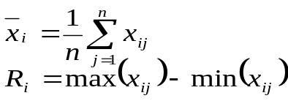

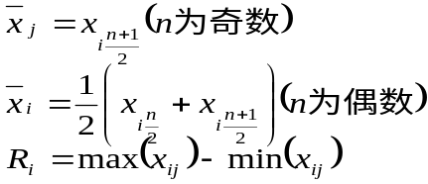


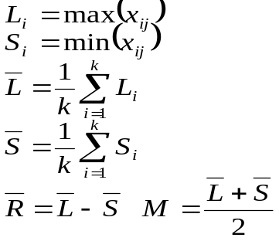



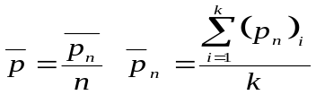

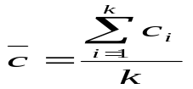

图名称
步 骤
计 算 公 式
备 注
图
（1）计算各样本平均值
（2）计算各样本极差R_{i}
x_{ij}——第I样本中的第j个数据i＝1,2…k;
j=1,2…n;
max(x_{ij})——第i样本中最大值；
min(x_{ij})——第i样本中最大值。
图
（1）找出或计算出各样本的中位数
（2）计算各样本极差R_{i}
——n为奇数时，第i样本中按大小顺序排列起的数据列中间位置的数据
——n为偶数时，第I样本
中按大小顺序排列起的数据列中中间位置的两个数据的平均值
L—S图
（1）找出各组最大值L_{i}和最小值S_{i}
（2）计算最大值平均值 和最小值平均值
（3）计算平均极差
（4）计算范围中值M
X—R_{s}图
计算移动极差R_{si}
P_{n}图
计算平均不合格品率
（p_{n})_{i}——第i样本的不合格品数（各样本样本容量皆为n）
P 图
计算各组不合格品率p_{i}
n_{i}——第i样本的样本容量（各样本样本容量可以不等）
C图
计算各样本的平均缺陷数
c_{i}——第i样本的缺陷数（各样本样本容量相等）
U图
计算各样本的单位缺陷数u_{i}
各样本样本容量不等

Slide 25
工序(过程)能力分析
§1 基本概念
§2 工序能力指数的计算
§3 工序能力的评价与处置
§4 工序能力调查

Slide 26
§1 基本概念
在产品制造过程中，工序是保证产品质量的最基本环节。 所谓工序能力分析，就是考虑 工序的设备、工艺、人的操作、材料、测量工具与方法以及环境对工序质量指标要求的适合 程度。工序能力分析是质量管理的一项重要的技术基础工作。它有助于掌握各道工序的质量保证 能力，为产品设计、工艺、工装设计、设备的维修、调整、更新、改造提供必要的资料和依据。
一 工序能力
二 工序能力指数

Slide 27
一 工序能力
1 概念：所谓工序能力，是指处于稳定、标准状态下，工序的实际加工能力。
●工序处于稳定状态，是指工序的分布状态不随时间的变化而变化，或称工序处于
受控状态 ；
● 工序处于标准状态，是指设备、材料、工艺、环境、测量均处于标准作业条件， 人员的操作 也是正确的。
●工序的实际加工能力是指工序质量特性的分散(或波动)有多大。加工能力强或弱
的区分关键是质量特性的分布范围大小，或集中程度。由于均方差σ是描述随机
变量分散的数字特征 ，而且，当产品质量特性服从正态分布N(μ，σ²)时，以
3σ原则确定其分布范围(μ±3 σ)，处于该范围外的产品仅占产品总数的0.27%，
因此，人们常以6σ描述工序的实际加工能力。实践证明：用这样的分散范围表
示工序能力既能保证产品的质量要求，又能具有较好的经济性。
2 表达式：B=6σ 或 B≈6S
3 影响因素：
(1)人——与工序直接有关的操作人员、辅助人员的质量意识和操作技术水平；
(2)设备——包括设备的精度、工装的精度及其合理性、刀具参数的合理性等；
(3)材料——包括原材料、半成品、外协件的质量及其适用性；
(4)工艺——包括工艺方法及规范、操作规程的合理性；
(5)测具——测量方法及测量精度的适应性；
(6)环境——生产环境及劳动条件的适应性。

Slide 28
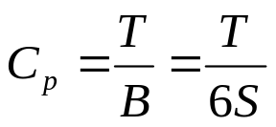

二 工序能力指数
1 概念：工序能力指数是衡量工序能力对产品规格要求满足程
度的数量值，记为C_{p}。通常以规格范围T与工序能力B的比
值来表示。即：
T=规格上限T_{U} - 规格下限T_{L}。
2 工序能力与工序能力指数的区别：工序能力是工序具有的实
际加工能力，而工序能力指数是指工序能力对规格要求满足
的程 度，这是两个完全不同的概念。工序能力强并不等于
对规格要求的满足程度高，相反，工序 能力弱并不等于对
规格要求的满足程度低。当质量特性服从正态分布，而且其
分布中心 与规格中心T_{m}重合时，一定的工序能力指数
将与一定的不合格品率相对应。因此，工 序能力指数越大，
说明工序能力的贮备越充足，质量保证能力越强，潜力越大，
不合格品率 越低。但这并不意味着加工精度和技术水平越高。

Slide 29
§ 3 工序能力的评价与处置
工序能力指数C_{p}客观地、定量地反映了工序能力对规
格要求的适应程度，因此它是工序能 力评价的基础。
根据工序能力指数的大小一般可将加工分为五类：
1 C_{p}＞1.67 特级加工
2 1.67≥C_{p}＞1.33 一级加工
3 1.33≥ C_{p}＞1 二级加工
4 1≥C_{p}＞0.67 三级加工
5 C_{p}≤0.67 四级加工

Slide 30
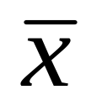
1 C_{p}＞1.67 特级加工
●当质量特性服从正态分布，且分布中心 与规格中心T_{m}
重合时，T＞10S，不合格品率p＜0.00006%。（见图）
●工序能力过分充裕，有很大的贮备。这意味 着粗活细作
或用一般工艺方法可以加工的产品，采用了特别精密的
工艺、设备或高级操作工人进行加工。这势必影响了生
产效率，提高了产品成本。
●措施：
(1)合理，经济地降低工序能力。如改用低精度的设备、
工艺、技术和原材料；放宽检验或放宽管理
(2)在保证产品质量和提高经济效益的前提下更改设计，
加严规格要求；
(3)合并或减少工序也是常用的方法之一。

Slide 31
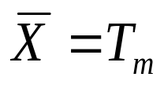
2 1.67≥C_{p}＞1.33 一级加工
●当 时，10S≥T＞8S，不合格品率
0.00006%≤p＜0.006%。（见图）
●对精密加工而言，工序能力适宜；对一般加工
来说工序能力仍比较充裕，有一定贮备 。
●措施：
(1)允许小的外来波动；
(2)非关键工序可放宽检验；
(3)工序控制的抽样间隔可适当放宽。

Slide 32
3 1.33≥ C_{p}＞1 二级加工
● 当 时，8S≥T＞6S，不合格品率
0.006%≤p＜0.27%。（见图）
●对一般加工而言，工序能力适宜。
●措施：
(1)对工序进行严格控制，使生产过程处 于良好 的稳定、
正常状态，并保证不降低工序的质量水平，
(2)一旦发现工序有异常状态出现，立即采 取相应措施，
调整工艺过程，使之回到稳定、正常状态。
(3)检查不能放宽。

Slide 33
4 1≥C_{p}＞0.67 三级加工
●当 时，6S≥T＞4S，不合格品率0.27%≤p＜4.55%。
●工序能力不足，不合格品率较高。（见图）
●措施：
(1)要通过提高设备精度、改进工艺方法、提高操作技术
水平、改善原材料质量等措施提高工序能力。
(2)要加强检验，必要时实行全检。

Slide 34
5 C_{p}≤0.67 四级加工
●当 时，T≤4S，不合格品率p≥4.55%（见图）
●工序能力严重不足，产品质量水平很低，不合格品率高。
●措施:
(1)必须立即分析原因，采取措施 ，提高工序能力；
(2)为了保证产品的出厂质量，应通过全数检查；
(3)若更改设计、放宽规格要求 不致影响产品质量或从
经济性考虑更为合理时，也可以用更改设计的方法
予以解决，但要慎重处理。

Slide 35
加工分类
f(x)
T₀=10σ
特级
T₁=8σ
特级
1级
T₂=6σ
1级
2级
T₃=4σ
2级
3级
4级
4级
3级
μ
T_{m}

Slide 36
工序能力调查程序
明确调查目的
充分利用质量情报
选顶定调查对象（工序特性值）
检查工序标准条件
确定测试与抽样检查方法
明确必要性与目标、落实负责单位、完成期限、责任者、方法
制定调查计划
收集数据
按调查计划规定作业，记录数据及其背景
分析数据
作直方图、趋势图、控制图、并判定稳定性
不稳定状态
稳定状态
追查不稳定原因
工序能力分析
计算并分析C_{p}或C_{pk}
工序能力不足
工序能力过强
工序能力充分
追查原因
设法降低成本
简化检查方法，确认工序能力适宜时，进行工序控制
采取措施
修改标准
采取有效的管理措施

Slide 37
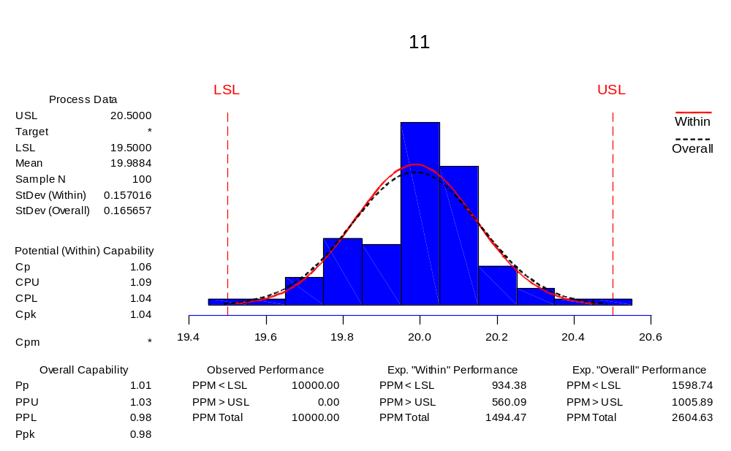
Cpk在Minitab中的使用

Slide 38
Cp与Pp的一些概念：
T=target
T=目标值
USL=upper specification limit
USL=规格上限
LSL=lower specification limit
LSL=规格下限
CL=center line
CL=中心值
UCL=upper control line
UCL=管制上限
LCL=low control line
LCL=管制下限
StDev(Within)=estimate of within subgroup process standard deviation
StDev(Within)=组内标准差
StDev(Overall)=estimate of overall process standard deviation
StDev(Overall)=总标准差

Slide 39
Cp与Pp的一些概念：
1 The reasons there are two main expressions for "population" and "sample"” is that one is "biased estimator" and the other is not.
“母体”与“样本”之所以有两种表达公式，是因为一个是有偏估计，另一个则不是。
How much real practical difference is there between using a standard deviation with n in the denominator versus one with (n-1)
计算标准差使用分母为n和n-1的两个公式，现实究竟有多大的差异？
With thirty points you are under 2% in disagreement. So in industrial situations it is always to use the (n-1) formula.
30个数据就会存在2%的差异，所以在工业生产中，通常使用n-1的公式。

Slide 40
Cp与Pp的一些概念：
Most of the data we‘ve collected are individual data or multiple readings for subgroup data.
我们收集的数据通常是单独的数据或是多次测量的多组数据。
PROCESS CAPABILITY is defined as the 6 sigma range of a process's inherent variation, where sigma is usually estimated by R-bar/d2 and where inherent variation is defined as that portion of process variation due to common causes only.
过程能力定义为6sigma（3sigma控制线）过程的固有偏差，这里的sigma通常使用R-bar/d2计算，而固有偏差则仅是一般原因造成的，为过程偏差的一部分。
PROCESS PERFORMANCE is defined as the 6 sigma range of a process's total variation where sigma is usually estimated by s, the sample standard deviation
过程表现则定义为6sigma（3sigma控制线）过程的全部差异，这里的sigma是用样本的标准差来计算的。

Slide 41
Cp与Pp的一些概念：
4 Cpk---Process capability index attempts to answer the question “does my process in the long run meet specification?”
CpK---过程能力指数用来回答“过程长期运行时是否能满足要求？”
5 Ppk---Process performance index attempts to answer the question "does my current production sample meet specification ?"
PpK---过程表现能力用来回答“目前过程生产的样品能否满足要求？”

Slide 42
Cp与Pp的一些概念：
6 "Long Term" versus "Within" and "Short Term" versus "Overall" it seems antinomy.
“长期”“组内”和“短期”“全部”看起来是自相矛盾的。，
To my opinion, process should be stable in the long run if not we calls the alternate potential process.
在我看来，长期运行下的过程应该是稳定的，如果不是那就称为潜在过程。
Meanwhile, process capability evaluation can only be done after the process is brought into statistical control, that’s to say, the process you studied is stable without BETWEEN VARIATION.
同时，过程能力的研究只有在过程已处于统计管制之下才能进行，也就是你所研究的过程已消除了组间差异。

Slide 43
Cp与Pp的一些概念：
The reason is simple: Cpk is a prediction, and one can only predict something that is stable. And process performance indices should only be used when statistical control cannot be evaluated.
原因很简单：Cpk只是一个预测，只能对稳定的东西作出预测，而过程表现PpK则应该用在还没有进行管制的过程。
Then comes to the problem or misunderstand: process in long run (potential process) only has within variation, i.e. short term variability. Also, overall variation is equal to long term variability we often say.
于是问题或误解就产生了：长期运行下的过程（潜在过程）只有组内变异，也就是短时间内的变化，而总变异就是我们通常讲的长时间的变化。

Slide 44
Cp与Pp的一些概念：
So we often assosiate "Cpk"with"Long Term","Within"and"Potential" and "PpK"with"Short Term"and"Overall".
所以，我们就经常把Cpk与“长期”“组内”“潜在”联系在一起，而Ppk则与“短期”“全部”联系在一起。
Avoid confusion of "Long Term" and "Short Term", Even MINITAB no longer uses long-term & short-term. As of Release 13 they changed their terminology so it now associates Cpk with the descriptor "Potential (Within)" and Ppk with the descriptor "Overall".
为了避免混淆“长期”与“短期”，就连MINITAB也不再使用“长期”与“短期”，13版本就更改了相关术语，Cpk使用潜在（组内），Ppk使用全部。

Slide 45
Cp与Pp的一些概念：
when use Cp/CpK & Pp/PpK
for Cp/Cpk
1 Data from control charts
2 no less than 100 data points
for Pp/PpK
1 process is chronically unstable but meeting the specifications and in a predictable pattern.
2 Data from short term（短时间） studies: a snap shot of the process
3 less than 100 data points
4 when we do PPAP

